Slide 1


МИНИСТЕРСТВО ЗДРАВООХРАНЕНИЯ РЕСПУБЛИКИ БАШКОРТОСТАН
Организация психотерапевтической и
психологической помощи
несовершеннолетним с аутоагрессивными тенденциями
Тулбаева
Наталья Рифовна
Главный врач ГБУЗ РКПЦ МИНЗДРАВА РБ
Главный внештатный специалист психотерапевт Министерства здравоохранения РБ

Slide 2
Актуальные вызовы психическому здоровью и психологическому благополучию
1. Недостаточная сформированность приоритета здоровья и ЗОЖ в системе ценностей человека
6. Примитивные траектории индивидуального совладания, наносящие вред здоровью и жизни: прием психоактивных веществ, алкоголизация, табакокурение, новые формы цифровых зависимостей
2. Недостаточный уровень индивидуально-психологической грамотности и педагогической культуры большей части населения
7. Недостаточное нормативное регулирование рисков цифровой зависимости (особенно у детей и подростков)
8. Неконтролируемые агрессивные маркетинговые стратегии цифровой индустрии по продвижению многочисленных форматов программных продуктов и новых видов цифровых устройств (особенно в детской и молодежной среде)
3. Повышение уровня стрессовой нагрузки в ситуации индивидуально-психологической неопределенности и хронификации стрессового воздействия
4. Недостаточный учет долгосрочного вклада пандемии COVID-19 и ее последствий для психического здоровья населения
9. Отсутствие эффективных программ профилактики, предупреждения и реабилитации традиционных и новых форм зависимостей
5. Повышение уровня индивидуально-психологической тревожности населения в период СВО
10. Недостаточное осознание рисков и невысокая компетентность у родителей и учителей в вопросах предупреждения и профилактики деструктивных по отношению к своему здоровью форм поведения

Slide 3
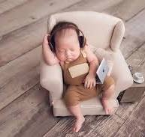


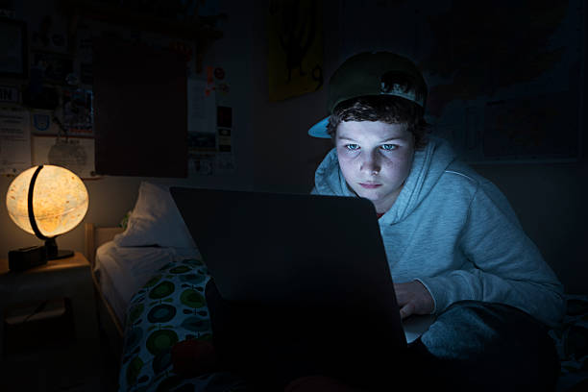


Риски цифровой социализации, развития когнитивной и эмоциональной сферы детей и подростков
0-3 года (раннее детство)
Цифровые технологии как подмена предметного мира и уплощение эмоциональной привязанности
4-7 лет (дошкольный возраст)
Сюжетно-ролевая игра с готовыми образцами – отсутствие навыков саморегуляции, задержка развития воображения
7-12 лет (младший школьный возраст)
Вытеснение цифровой средой учителя как авторитетного организатора развития эффективного общения и учебы
12-14 лет (младший подростковый возраст)
Диффузия идентичности (личностной, половой, социальной, гражданской и др.) подростка в виртуальной среде
14-17 лет (старший подростковый возраст)
Суррогатная сетевая коммуникация как почва для развития зависимостей, примитивизация и инфантилизация форм психологической защиты
18-21-25…! (юношество и молодость)
Трудность и неопределенность личностного и профессионального самоопределения, деформирование ценности института родительства и семьи

Slide 4



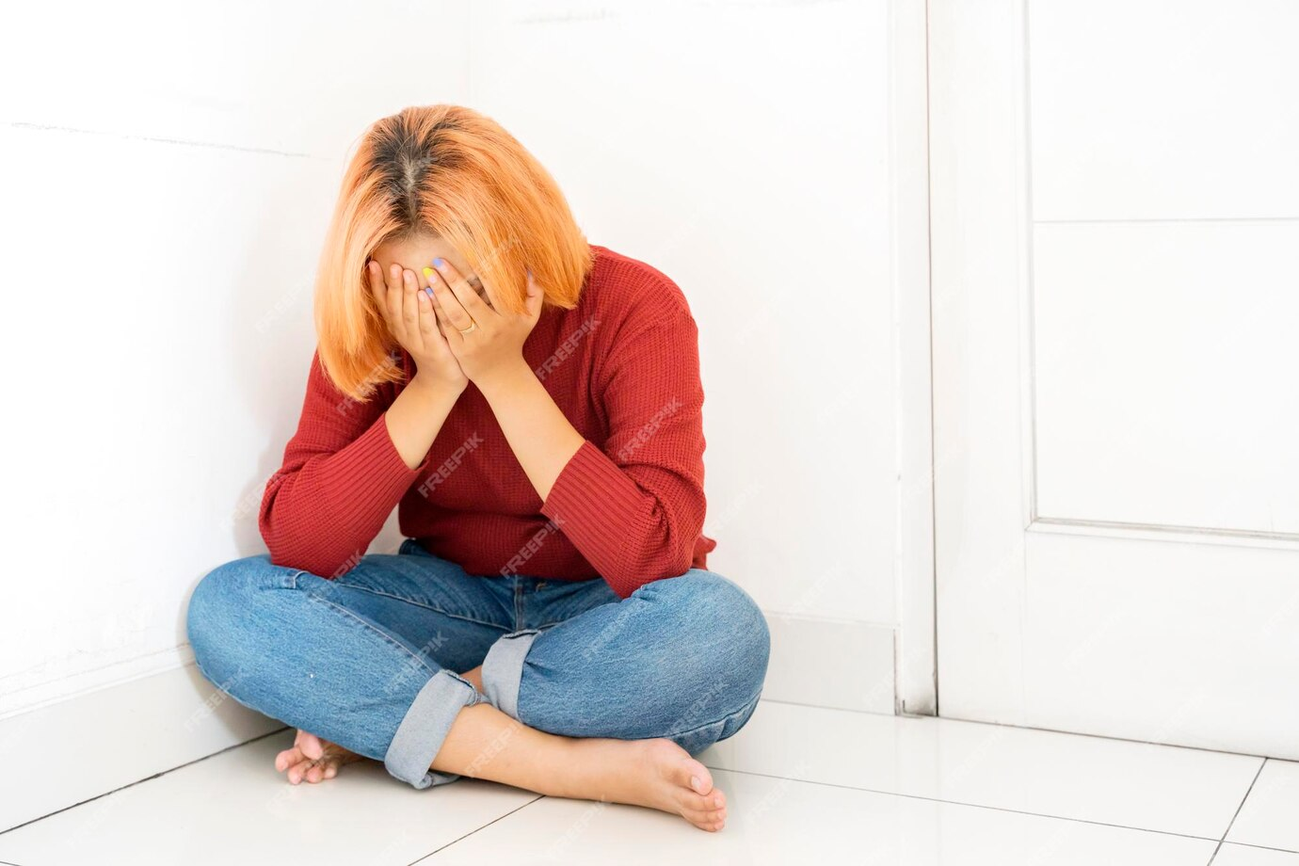
Уязвимость подростков к социальным вызовам (по данным Росстата)
Число преступлений, совершенных в интернет среде несовершеннолетними
ПОРТРЕТ СКУЛШУТЕРА мальчик 15-17 лет 89%
Изменение поведения за последний год – 95%
Увлечение Колумбайн -91%
Буллинг – 68%
Конфликты в семье и школе – 705
Наблюдались у психиатра – 15%
ПОРТРЕТ ПОТЕРПЕВШИХ ОТ СЕКСУАЛЬНЫХ ДОМОГАТЕЛЬСТВ В ИНТЕРНЕТЕ
девочки – 70%
психически здоровые -75%
Девочки 12-14 лет – 27%
Проблемы в общении – 53%
Буллинг – 30%
Неблагоприятная семейная ситуация – 27%
Уверенность в романтических отношениях с посягателем
Результаты социально-психологического тестирования (СПТ)
7 253 814 обучающихся в образовательных организациях 2022-2023 гг
2,42% - группа риска по потреблению психоактивных веществ
2,87% - отказ от СПТ
В 2023 г. по результатам профилактических медицинских осмотров – 0,05% - потребители психоактивных веществ
в 74 раза
Число преступлений, совершенных в отношении детей и подростков в интернет пространстве
25% потерпевших от сексуальных домогательств в интернете страдают психическими расстройствами
Выявление предикторов виктимного и деструктивного характера
Скрининговые инструменты
Увеличение охвата профилактическими медицинскими осмотрами
Суициды среди несовершеннолетних в РФ составляют 1,23 на 100 тыс. населения

Slide 5
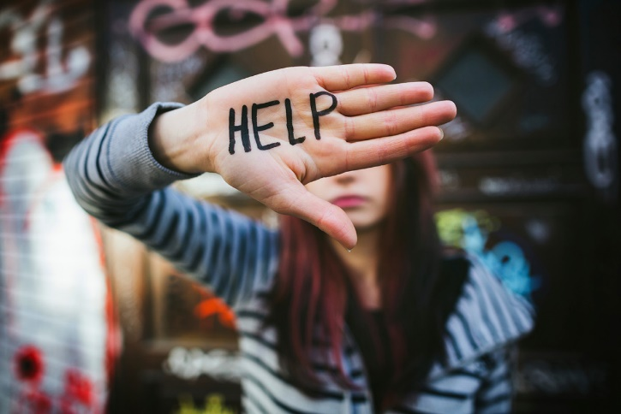
Основные тенденции подростковых суицидов
При глобальном снижении
суицидов среди населения
в целом- рост подростковых
суицидов.
В 10-19 лет суицид третья по распространенности причина смерти
В 15-19 лет – вторая по распространенности причина смерти
На каждую смерть от суицида приходится 50-100 суицидальных попыток

Slide 6

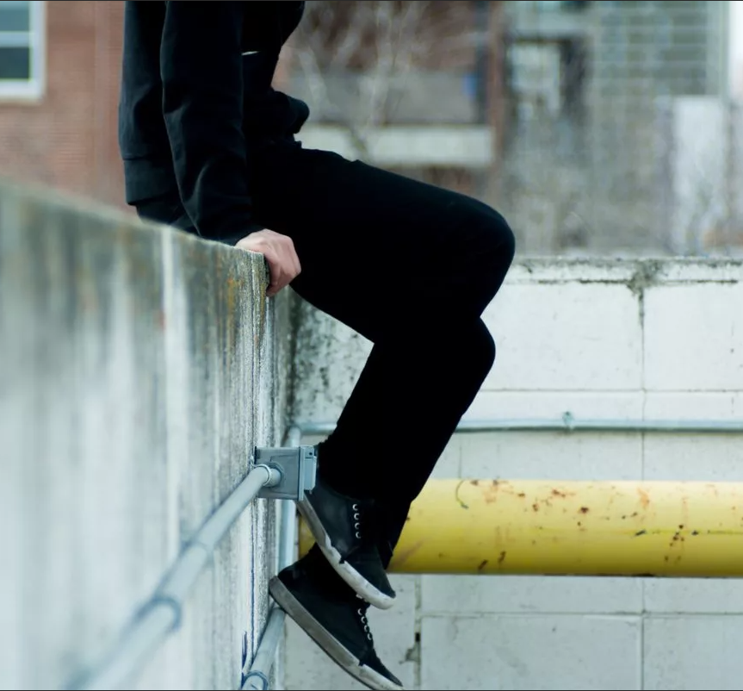
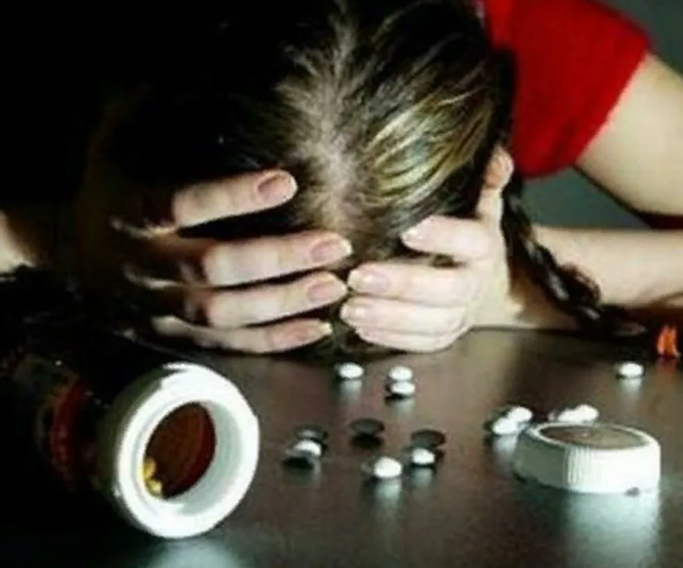
Особенности совершения суицидов у подростков
Рост аутоагрессивных действий в полных и благополучных семьях (более 57%)
Суицидальные высказывания, повторные суицидальные действия
Экстремальные условия (одиночество)
Утрата семейного и общественного престижа
Конфликтная и психотравмирующая ситуация
Пьянство и употребление сильнодействующих психотропных средств
Психозы и пограничные психические расстройства

Slide 7
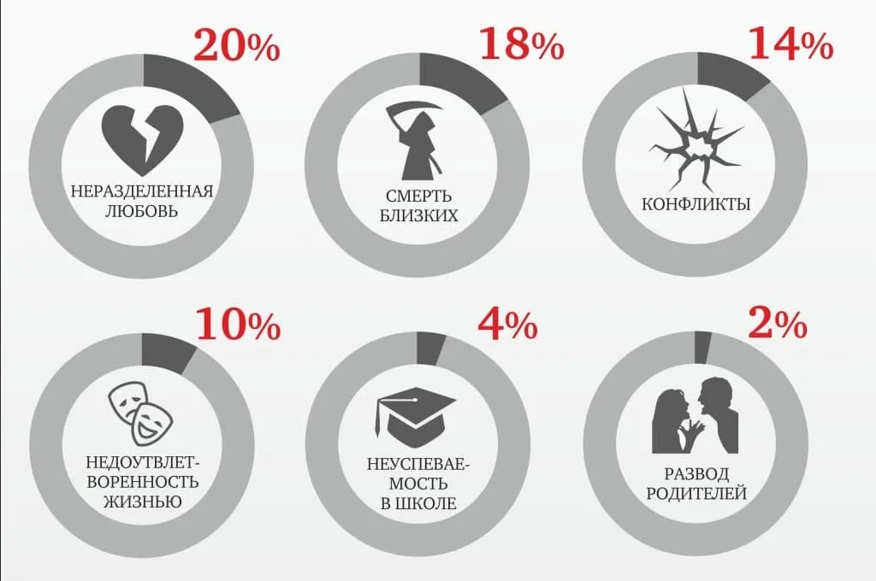
Основные мотивы завершенных суицидов
                Переживание обиды, одиночества
                Утрата любви родителей, ревность
                Смерть, развод или уход родителей из семьи
                Чувство вины, стыда, оскорбленного самолюбия
                Боязнь позора, насмешек или унижения
                Страх наказания, нежелание извинения
                Любовные неудачи, беременность
                Чувство мести, злобы, протеста
                Желание привлечь к себе внимание
                Сочувствие или подражание героям книг

Slide 8

Профилактика суицида – это совместная работа
Родители
Учителя, воспитатели
Сверстники
Психолог, социальный педагог
Медработники
Участковый инспектор

Slide 9

Особый фокус внимания системы межведомственного взаимодействия
направлен на несовершеннолетних
                С расстройствами поведения
                Суициденты
                ДЕТИ ИЗ ВНЕШНЕ БЛАГОПОЛУЧНЫХ СЕМЕЙ
                Из семей, находящихся в социально-опасном положении (СОП)
                «Экстремисты» и террористы
                В кризисной ситуации, представляющей угрозу жизни и здоровью

Slide 10
Организационная модель профилактики суицидального поведения подростков на уровне субъекта РФ (по методическим рекомендациям)
1 ЭТАП
Популяционное психобразование
(неспецифическое психопрофилактическое вмешательство)
Семинары для педагогов, школьных психологов.
Наглядная информация для родителей и учащихся.
2 этап
Психолого-педагогический мониторинг и сопровождение
(целенаправленные неспецифические психопрофилактические
вмешательства в условиях образовательного учреждения)
Психодиагностический скрининг учащихся на риск депрессии и суицидов
Психолого-педагогическое консультирование, коррекция и поддержка
3 этап
Медико-психологическая диагностика и коррекция
(специфические психопрофилактические вмешательства в условиях медицинских организаций общесоматической сети)
Медосмотр
(профосмотр) –
врач-психиатр
Психолого-психотерапевтическая помощь –
Врач-психотерапевт, медицинский психолог
Психодиагностика – медицинский психолог
4 этап
Специализированная медицинская помощь
(целенаправленные специфические психопрофилактические
вмешательства в условиях специализированных
медицинских организаций)
Диагностика, лечение и психосоциальная реабилитация

Slide 11
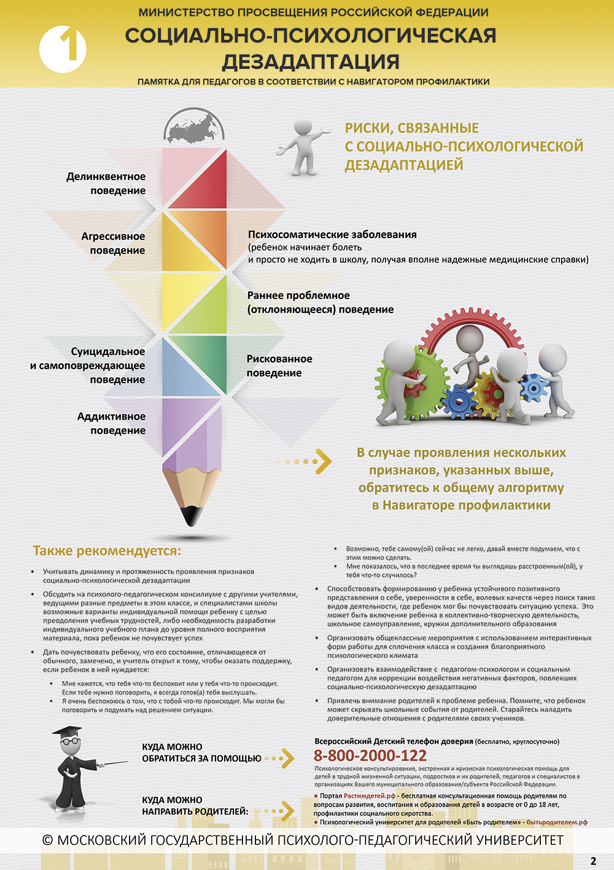


Раннее выявление психических расстройств и рисков суицидального поведения у несовершеннолетних в образовательных организациях
ОБРАЗОВАТЕЛЬНАЯ ОРГАНИЗАЦИЯ
Индивидуальный скрининг проявлений
девиантного поведения обучающихся:
Психолого-педагогическое наблюдение
изменений в поведении обучающихся с
использованием «Навигатора профилактики», TESTU
- Методические рекомендации «Суицидальное поведение несовершеннолетних», 2024 г.
Массовый скрининг проявлений девиантного поведения обучающихся:
СПТ, направленное на раннее выявление незаконного потребления наркотических средств и психотропных веществ
Индивидуальная работа – составление плана индивидуального психолого-педагогического сопровождения с привлечением при необходимости его реализации специалистов медицинской организации – медицинские психологи, врачи психотерапевты, врачи-психиатры детские
Групповая работа, направленная на укрепление индивидуально-психологических, социально-средовых факторов защиты обучающихся
Проводить первичный скрининг смогут специалисты немедицинских специальностей: соцработники и педагоги.

Slide 12


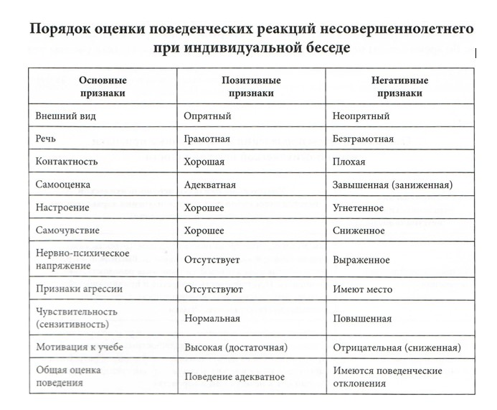
ЧЕК ЛИСТ ПЕДАГОГА

Slide 13
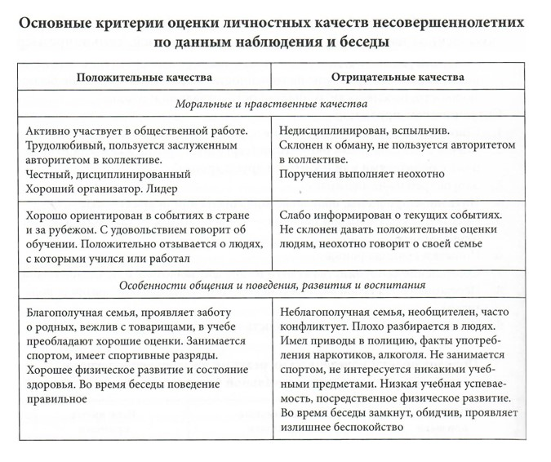

Slide 14
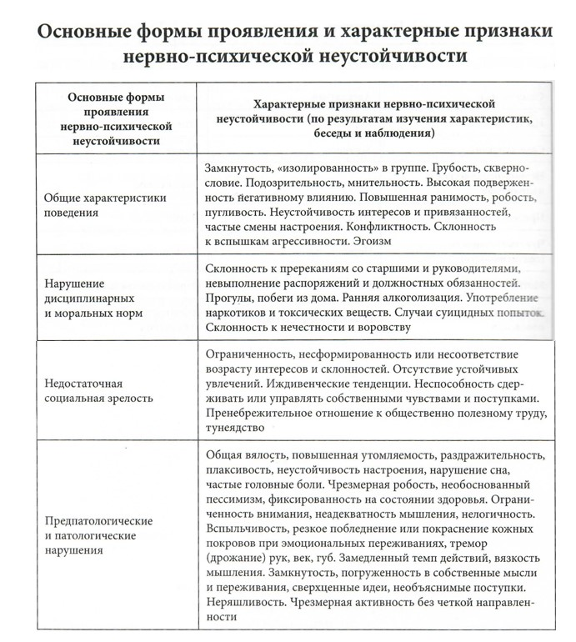

Slide 15

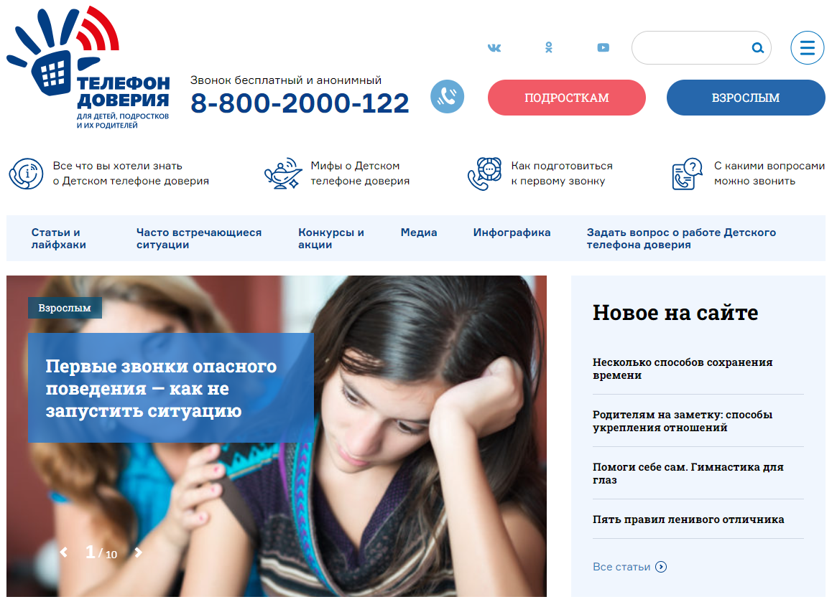
Функционируют Телефоны Доверия
Телефон доверия функционирует в 5 организациях:
ГБУЗ Республиканский клинический психотерапевтический центр Минздрава РБ
ГБУЗ Республиканская клиническая психиатрическая больница
ГБУЗ Стерлитамакская клиническая психиатрическая больница
МБУ Городской центр психолого-социального сопровождения «Индиго»
ГБУ Республиканский молодежный социально-психологический и информационно-методический центр
На базе центра организован отдел психологической диагностики и коррекции с «Телефоном доверия» для оказания экстренной, анонимной, круглосуточной психологической помощи населению.
Телефон доверия: 8 (347) 241-62-85

Slide 16
«Болевые точки» при организации межведомственного взаимодействия
1. Недостаточная кадровая укомплектованность школьными педагогами психологами образовательных организаций республики.
2. Незаинтересованность родителей и подростков (15-17лет) в результатах осмотра врачом психотерапевтом (психиатром) и в получении специализированной медицинской помощи.
3. Нежелание принимать ответственность специалистов образовательных организаций и, как следствие, невысокая численность группы ВШУ, отсутствие информации о здоровье, семейной ситуации у несовершеннолетних, зачастую формальная информация, предоставляемая на заседания КДН по несовершеннолетним.
4. Отсутствие знаний по организации работы внутришкольной команды по профилактике аутоагресивного поведения и др., маршрутизации подростка с аутоагрессивными действиями, сроках и мероприятиях психологической поддержки несовершеннолетнего.
  Неиспользование имеющихся на территории ресурсов – психологов центров Семья, Республиканских молодежных центров, медицинских организаций для оказания первичной психологической и специализированной помощи, разработки и реализации индивидуального плана реабилитации несовершеннолетнего.
  Отсутствие у детского врача-психиатра предварительной информации от школьного психолога/социального педагога образовательного учреждения о фактах девиантного поведения несовершеннолетнего.
  Отсутствие нормативного документа, определяющего правовую возможность учреждений образования и соц. защиты информировать мед. организации о подростках с высоким риском совершения социально-опасных деяний.

Slide 17
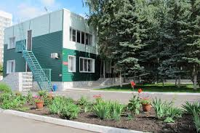
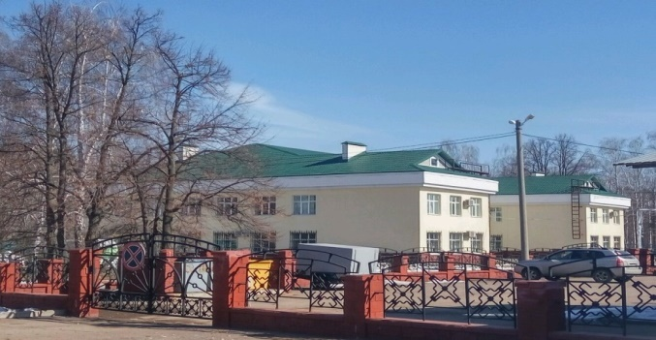
Детское и подростковое отделения Республиканского клинического психотерапевтического центра
Консультативно диагностическое отделение №4
г. Уфа, ул. Достоевского 14
8(347)-251-19-20
Детское отделение ПТО № 4
(дети до 14 лет)
Консультативно-диагностическое отделение №3
г. Уфа, ул. П. Недошивина 6
8(347)-241-85-57
Подростковое отделение ПТО №1
г. Уфа, ул. Р. Зорге 73/3(дети с 15 лет)

Slide 18
МЕРОПРИЯТИЯ, ПРОВЕДЕННЫЕ ПО СНИЖЕНИЮ суицидов среди несовершеннолетних В РЕСПУБЛИКЕ БАШКОРТОСТАН
в 2024 году
Реализуется Межведомственная программа по профилактике суицидального поведения у несовершеннолетних на 2022-2025 годы, утвержденная Постановлением Правительства Республики Башкортостан от 2 сентября 2022 года
В детском и подростковом отделении оказана психотерапевтическая помощь: проведено 6944 посещений,
прошли лечение в круглосуточном стационаре – 274 детей и 104 подростка, в дневном стационаре – 407 детей и подростков.
Проконсультировано с суицидальным риском 104 несовершеннолетних, прошли стационарное лечение 53 человека.
Проводятся телемедицинские консультации врачей-психотерапевтов в Центре удаленных консультаций в РМИАС для несовершеннолетних из отдаленных городов и районов. В 2024 году проведено 15 консультаций.
В психотерапевтическом центре работает круглосуточный телефон доверия.
Экстренная психологическая помощь при кризисных состояниях. За 2024 год поступило 5377 звонков.
Случаи суицидального поведения несовершеннолетних рассматриваются на заседаниях КДНиЗП, осуществляется выезд мобильной бригады в составе врач-психотерапевт и медицинский психолог. За 2024 год осуществлено 66 выездов.
Проведены зональные Межведомственные семинары-совещания «Профилактика деструктивного (аутоагрессивного) поведения» для педагогов-психологов с охватом всех муниципалитетов. Проводятся мероприятия с учащимися.
В телеграмм-чате создана психологическая группа с родителями подростков с целью укрепления и развития детско-родительских отношений, профилактики кризисных моментов в семье: «Школа осознанного родительства»
В качестве пилотного проекта осуществляется работа по открытию амбулаторных психотерапевтических кабинетов при образовательных организациях г. Уфы

Slide 19
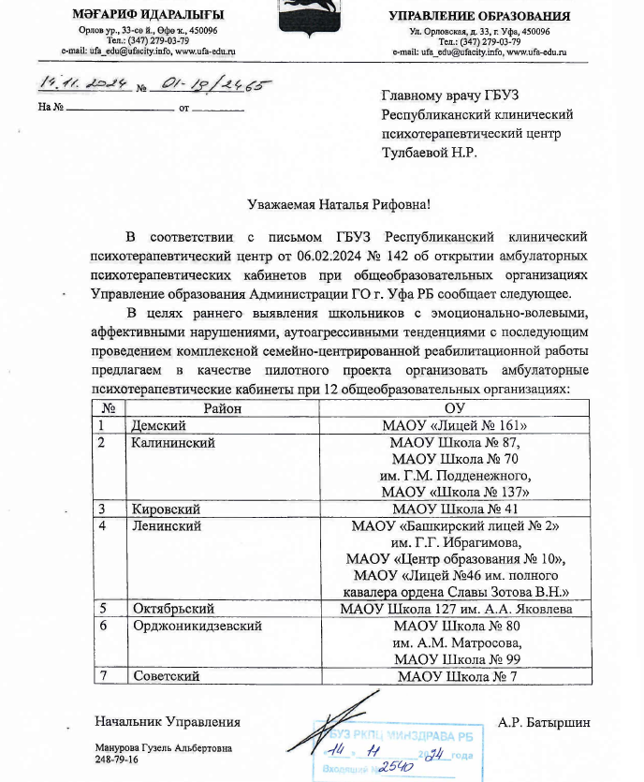
Открытие амбулаторных психотерапевтических кабинетов
в образовательных организациях г. Уфы
Разработка и принятие концепции единой психологической службы по оказанию помощи несовершеннолетним с аутоагрессивными тенденциями.
Определение правовых аспектов обмена информацией о подростках с высоким риском совершения социально-опасных деяний при организации межведомственного взаимодействия

Slide 20


Благодарю за внимание!

